Slide 1
Transformación Digital
Juan Carlos Montjoy
CNC - enero 2026

Slide 2
Agenda
Introducción y Conceptos
  Digitalización
  Modelo de Negocio
  Experiencia de Cliente
Capacidades Digitales
  Tecnológicas
  Procesos
  Datos
  Personas
Conclusiones

Slide 3
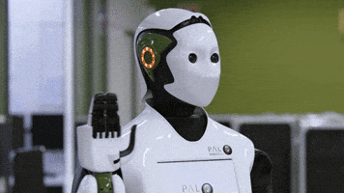

Slide 4
3.070.000.000

Slide 5

Qué es la TD?
Visión de la Transformación Digital
Roadmap Iterativo de Transformación Digital
Activos Estratégicos
Inversión Digital
Gobierno Digital
Compromiso Digital
Procesos Operacionales
Modelos de Negocio
Experiencia del Cliente
Capacidades Digitales

Slide 6
Transformación?
Muchas empresas dicen que están haciendo algo o trabajando en el tema.
La mayoría de empresas han hecho algo relacionado a optimizar sus procesos y utilizar “herramientas digitales”.
Todos los fabricantes, empresas y proveedores de tecnología dicen tener “la solución”.
A todo le podemos poner el apellido “digital”, “transformación”.
Qué ha cambiado para que una empresa deba ”transformarse”?
En qué nos transformamos?

Slide 7
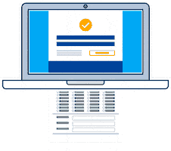
Digitalización y TD
La Digitalización es el proceso de convertir información y procesos físicos a un formato digital, mientras que la Transformación Digital implica un cambio estratégico profundo.
La Digitalización se enfoca en convertir datos analógicos a digitales, generalmente en procesos aislados o áreas específicas, con un objetivo principal de eficiencia u optimización de tareas.
La digitalización es un componente esencial de la transformación digital, suele ser un primer paso en las organizaciones. Como elemento habilitante de un cambio mayor, pero no es el fin en sí mismo; la transformación requiere una visión holística y un cambio cultural.

Slide 8
TD y Modelo de Negocio
El término transformación se refiere a un cambio fundamental en los negocios del día a día de una organización, desde los tipos de productos y servicios que produce hasta la forma en que los entrega.
Una organización en la necesidad de una transformación por lo general responde a un cambio en el mercado y a la demanda de los consumidores por un producto o servicio
La transformación digital reconstruye las dinámicas de las organizaciones para adaptarlas a las necesidades del presente y del futuro.

Slide 9
TD y Modelo de Negocio
Cuando pensamos en cambiar un Modelo de Negocios, ¿Qué imaginamos primero?
  Un producto?
  Un servicio?
  Una capacidad?
  Un proceso?
En realidad es todo, todas las interacciones que dan valor de principio a fin y todos los espacios en el medio
La innovación del modelo de negocio es la que gatilla en gran medida una experiencia de cliente disruptiva y exitosa.

Slide 10

TD y Experiencia del Cliente
La Transformación Digital es en gran medida la adecuación del modelo de negocio de la empresa para adaptarse al cambio que han sufrido los hábitos y costumbres de los consumidores.
El consumidor, al que se pretende complacer, posee cada vez más información, poder de decisión, capacidad de generar opinión y canales de información de los que, hasta hace poco, sólo disponían las marcas. El cliente busca estar cada vez más conectado, interactuar más y confiar en la marca que le proporcione fidelidad.
Es la experiencia del cliente la que impulsa en gran medida la transformación de la empresa?

Slide 11

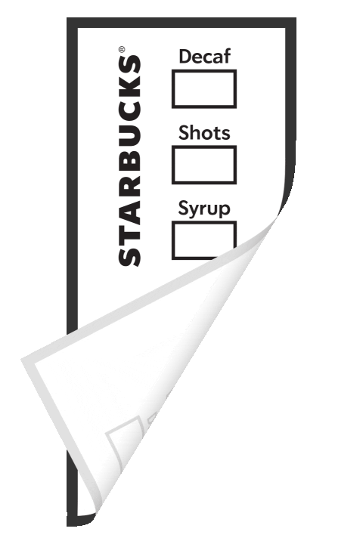
TD y Experiencia del Cliente
DE CUSTOMER (Pasivo) a PROSUMER (Creador)
DE UNA COMPRA TRANSACCIONAL A RELACIONAL
Notes:
Referencia a la Revolución Industrial y por qué se generó en Inglkaterra y no en otro lugar

Slide 12
Por qué la Revolución Industrial se origina en Inglaterra?
Recursos Naturales
Sistema Jurídico
Innovación Financiera
Demanda Interna
Red Global
Estabilidad Política
Difusión de Conocimiento
Prestigio por emprender
Innovaciones Claves

Slide 13
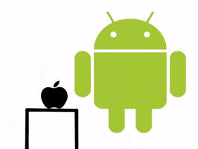
Las Capacidades Digitales
Las Capacidades Digitales nos permiten enfrentar el “Mundo Digital”.
La mera implementación de tecnología por sí sola no produce transformación digital, pero cambiar una organización para aprovechar el potencial de estas tecnologías sí lo hace.

Slide 14
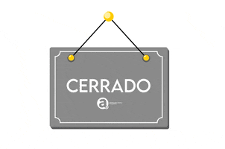
TD como un proceso
La Transformación Digital es un proceso, más que un objetivo en sí, y necesita de actitudes dispuestas al cambio y a la adaptación constante que implica salir de una zona de confort para buscar nuevas oportunidades.
La transformación digital es la reinvención de una organización a través de la utilización de la tecnología digital para mejorar la forma en que se la organización se desempeña y sirve a quienes la constituyen.
Modelo de
Negocios
Modelo Operativo
Modelo de
Atención
Modelo Tecnológico
Notes:
Ejemplo de Canal de Atención de Reclamos

Slide 15
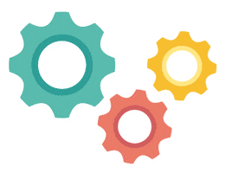
DOM
Un modelo operativo digital es el modelo que define cómo una organización coordina sus recursos, capacidades y procesos para generar valor en un mundo digital. A diferencia de los modelos tradicionales que optimizan la eficiencia y la escalabilidad, los modelos operativos digitales optimizan la velocidad, la flexibilidad y la experiencia del cliente.

Slide 16
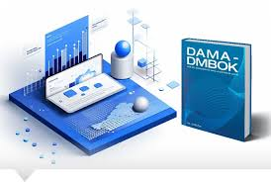
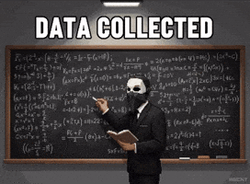

TD y Datos
La TD también se relaciona con la manera de tomar decisions, los datos ayudan a priorizar, a proponer soluciones, a hacer las preguntas correctas…
Notes:
Ejemplo de Canal de Atención de Reclamos

Slide 17
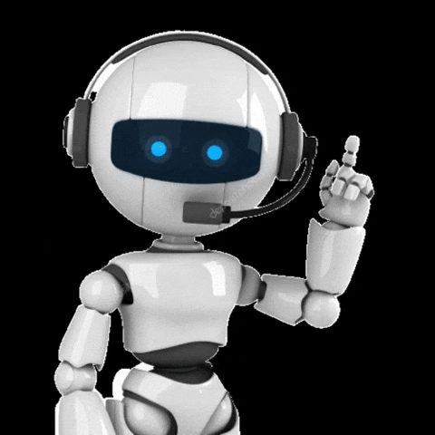
TD y Cultura Organizacional
Nuestros empleados también están cambiando, recordemos que ellos también son clientes de alguien o de nosotros mismos en muchos casos.
Esto impulsa un cambio “cultural” o de “cultura organizacional” en nuestra organización ya que a los empleados también se les “fideliza” y se les genera “confianza”.
No se puede transformar la empresa si no cambiamos la mentalidad de los trabajadores, debemos conseguir que los empleados adopten nuevas tecnologías, que no se nieguen al progreso, que tengan mente abierta, dispuestos a innovar y a crecer constantemente, sin embargo nosotros le cambiamos la mentalidad o ellos nos cambian a nosotros?

Slide 18

Capacidades Digitales Tecnológicas
Primera Ola: Digitalización (1990–2008)
Enfoque en eficiencia y Control
Transformar procesos analógios en digitales
Segunda Ola: Cloud y Agilidad (2008–2020)
Escalabilidad y velocidad.
Experiencia digital y omnicanalidad.
Tercera Ola: IA y Automatización Inteligente (2020–Hoy)
Organizaciones autónomas.
Nuevos modelos digitales.
Inteligencia aplicada a decisiones y operaciones.

Slide 19
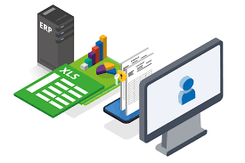
Ola 1 - Capacidades y Resultados
Digitalización de procesos operativos.
Integración de sistemas
Infraestructura tecnológica corporativa.
Internet como plataforma de negocios.
Gestión documental digital.
Estandarización de datos y maestros.
Adopción de ERPs como núcleo transaccional.
Ciberseguridad básica.
Analítica inicial
Eficiencia operativa.
Procesos estandarizados.
Reducción de errores y papel.
Trazabilidad básica.

Slide 20

Ola 2 - Capacidades y Resultados
Computación en la nube (IaaS, PaaS, SaaS).
Plataformas empresariales modulares (S/4, BTP).
Movilidad avanzada.
Omnicanalidad y experiencia digital.
Automatización robótica (RPA).
APIs
Analítica y Big Data.
Ecosistemas digitales.
Seguridad avanzada y Zero Trust inicial.
Agile y DevOps.
Mayor flexibilidad.
Optimización del time-to-market.
Mejor experiencia del cliente.

Slide 21
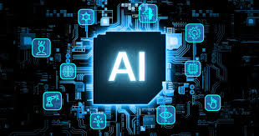
Ola 3 - Capacidades y Resultados
Organizaciones autónomas.
Nuevos modelos digitales.
Inteligencia aplicada a decisiones y operaciones.
Arquitecturas modernas de datos.
Plataformas hiperconectadas.
Gemelos digitales e IoT avanzado.
Seguridad Zero Trust plena.
Hiperpersonalización.
Procesos autónomos.
Cultura data-driven.
Reducción radical de costos.
Nuevas fuentes de ingresos.
Aprendizaje continuo.
Operaciones autónomas.

Slide 22
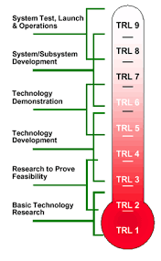

Technology Readiness Level

Slide 23

Ecosistema Digital
La TD nos obliga a pertenecer a un Ecosistema que tiende a convertirse en un Mercado Digital Único.

Slide 24
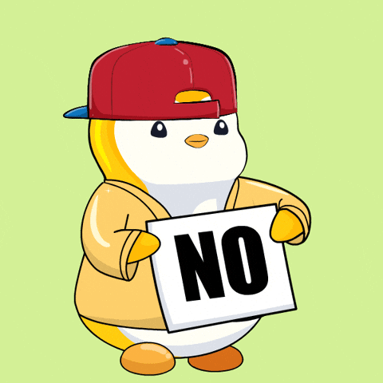
Lo que NO es Transformación Digital
No es solo implementar tecnología
  No es responsabilidad exclusiva de TI
  No es automatización aislada
  No es un proyecto con inicio y fin
  No es copiar a otras organizaciones

Slide 25
En qué nos podemos enfocar para partir?
Identificar la ola actual de la organización.
Cerrar brechas de la segunda ola antes de escalar IA.
Construir un Gobierno de Datos.
Completar capacidades Cloud, APIs y Datos.
Escalar IA de forma gobernada. (casos de uso)
Habilitar procesos autónomos y nuevos modelos digitales.
¡Establecer un Gobierno de la TD!

Slide 26
¡Muchas Gracias!

